Slide 1

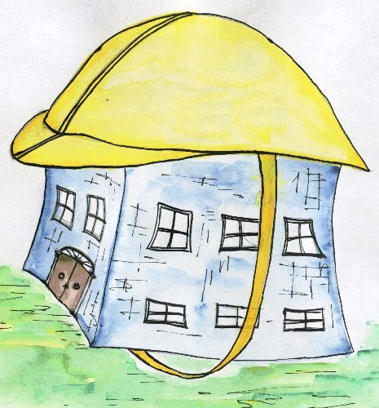


RISCHIO MECCANICO
RISCHIO CADUTA DALL’ALTO
RISCHIO ELETTRICO

Slide 2
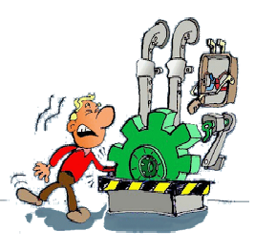
PRINCIPALI FONTI NORMATIVE
Rischio meccanico
Decreto Legislativo 9 aprile 2008, n. 81 “Testo Unico sulla salute e sicurezza sul lavoro”
Titolo III
Uso delle attrezzature di lavoro e dei dispositivi di protezione individuale
Capo I
Uso delle attrezzature di lavoro

Slide 3
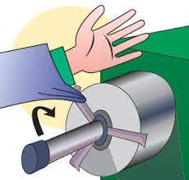
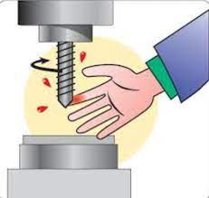
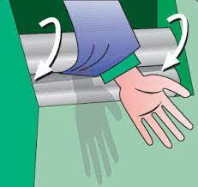
RISCHIO MECCANICO
Obblighi del datore di lavoro
USO DELLE ATTREZZATURE DI LAVORO
OBBLIGHI DEL DATORE DI LAVORO
1) Mette a disposizione dei lavoratori attrezzature di lavoro:
conformi alle specifiche disposizioni legislative e regolamentari di recepimento delle direttive comunitarie di prodotto;
idonee ai fini della salute e sicurezza
adeguate al lavoro da svolgere o adattate a tali scopi

Slide 4
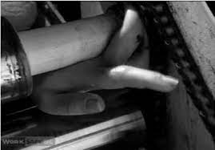
RISCHIO MECCANICO
Obblighi del datore di lavoro
2) All'atto della scelta delle attrezzature di lavoro, prende in considerazione:
le condizioni e le caratteristiche specifiche del lavoro da svolgere;
b) i rischi presenti nell'ambiente di lavoro;
c) i rischi derivanti dall'impiego delle attrezzature stesse;
d) i rischi derivanti da interferenze con le altre attrezzature gia' in uso.
3) Riduce al minimo i rischi connessi all'uso delle attrezzature di lavoro e per impedire che dette attrezzature possano essere utilizzate per operazioni e secondo condizioni per le quali non sono adatte, adotta adeguate misure tecniche ed organizzative

Slide 5
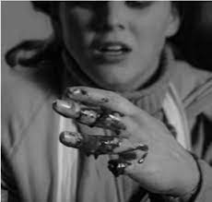
RISCHIO MECCANICO
Obblighi del datore di lavoro
4) prende le misure necessarie affinche':
a) le attrezzature di lavoro siano:
installate ed utilizzate in conformita' alle istruzioni d'uso;
oggetto di idonea manutenzione corredate, ove necessario, da apposite istruzioni d'uso e libretto di manutenzione;
assoggettate alle misure di aggiornamento dei requisiti minimi di sicurezza
b) siano curati la tenuta e l'aggiornamento del registro di controllo delle attrezzature di lavoro per cui lo stesso e' previsto.

Slide 6
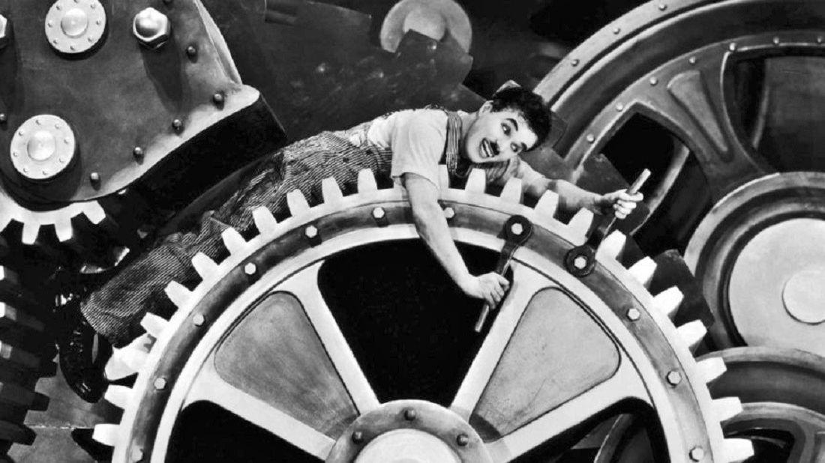
RISCHIO MECCANICO
Obblighi del datore di lavoro
5) Prende le misure necessarie affinche' il posto di lavoro e la posizione dei lavoratori durante l'uso delle attrezzature presentino requisiti di sicurezza e rispondano ai principi dell'ergonomia.
Qualora le attrezzature richiedano conoscenze o responsabilita' particolari in relazione ai loro rischi specifici, prende le misure necessarie affinche':
l'uso dell'attrezzatura di lavoro sia riservato ai lavoratori allo scopo incaricati che abbiano ricevuto una formazione adeguata e specifica;
b) in caso di riparazione, di trasformazione o manutenzione, i lavoratori interessati siano qualificati in maniera specifica per svolgere detti compiti.
6

Slide 7
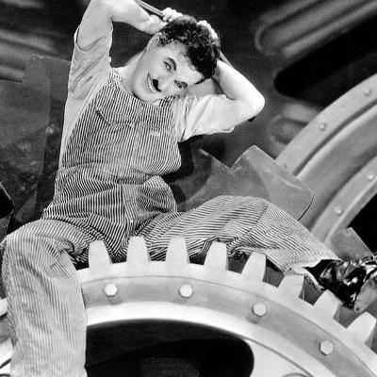
RISCHIO MECCANICO
Obblighi del datore di lavoro
7) provvede affinche':
a) le attrezzature di lavoro, la cui sicurezza dipende dalle condizioni di installazione, siano sottoposte a un controllo iniziale e ad un
controllo dopo ogni eventuale rimontaggio;
b) le attrezzature soggette deterioramenti suscettibili di dare origine a situazioni pericolose siano sottoposte:
a controlli periodici, secondo frequenze stabilite in base alle indicazioni fornite dai fabbricanti, o dalle norme di buona tecnica, o in assenza di queste ultime, desumibili dai codici di buona prassi;
a controlli straordinari, ogni volta che intervengano eventi eccezionali che possano avere conseguenze pregiudizievoli per la sicurezza delle attrezzature di lavoro, quali riparazioni, trasformazioni, incidenti, fenomeni naturali o periodi prolungati di inattivita';
c) i controlli siano effettuati da persona competente.
7

Slide 8
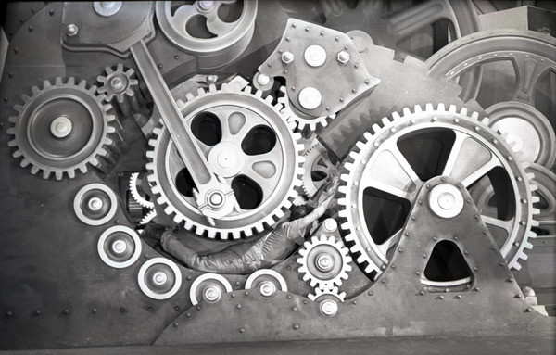
RISCHIO MECCANICO
Obblighi del datore di lavoro
8) Provvede a che i risultati dei controlli precedenti siano riportati per iscritto e, almeno quelli relativi agli ultimi tre anni, siano conservati e tenuti a disposizione degli organi di vigilanza.
9) Qualora le attrezzature di lavoro sottoposte a controllo, siano usate
al di fuori della sede dell'unita' produttiva provvede che siano accompagnate da un documento attestante l'esecuzione dell'ultimo controllo con esito positivo.
10) Oltre ai precedenti controlli , sottopone le attrezzature, riportate nelle successive tabelle, a verifiche periodiche, con la frequenza indicata
8

Slide 9


RISCHIO MECCANICO macchine ed attrezzature
PARTI MAGGIORMENTE A RISCHIO DELLE MACCHINE
Nel valutare i rischi potenziali di una macchina si devono prendere in considerazione prevalentemente:
- Organi lavoratori (rischio di contatto, proiezione di materiali, rottura);
- Organi di trasmissione del moto (contatto, rottura);
- Altre parti in movimento della macchina;
- Eventuali parti ad alta temperatura;
- Eventuali parti sporgenti o spigoli vivi sulla superficie esterna della macchina;
- Comandi;
- Equipaggiamento elettrico.
9

Slide 10
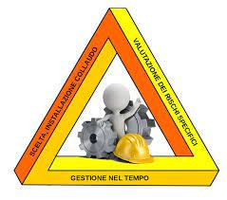
RISCHIO MECCANICO macchine ed attrezzature
DISPOSITIVI DI SEGREGAZIONE DI PROTEZIONE E DI SICUREZZA
REQUISITI GENERALI
Tutti gli elementi delle protezioni e dei dispositivi di sicurezza:
- devono essere di costruzione robusta;
- non devono provocare rischi supplementari;
- non devono essere facilmente elusi o resi inefficaci;
- devono essere situati a distanza sufficiente dalle zone pericolose;
- non devono limitare più del necessario l'osservazione del ciclo di lavoro;
- devono permettere gli interventi indispensabili per l'installazione e/o la sostituzione degli attrezzi ed i lavori di manutenzione, limitando l'accesso soltanto al settore in cui deve essere effettuato il lavoro e, se possibile, senza smontare la protezione o il dispositivo di protezione.
10

Slide 11
RISCHIO MECCANICO macchine ed attrezzature
TIPI DI PROTEZIONE
Protezioni fisse (schermi - griglie)
SCOPO: impedire l'accesso di parti del corpo in zone pericolose.
REQUISITI:
- devono impedire l'accesso di parti del corpo nella zona di pericolo su tutti i lati;
- devono essere fissate solidamente;
- il loro fissaggio deve essere ottenuto con sistemi che richiedano l'uso di utensili per la loro apertura;
per quanto possibile, non devono poter rimanere al loro posto in mancanza dei loro mezzi di fissaggio.
11

Slide 12

RISCHIO MECCANICO macchine ed attrezzature
Protezioni mobili a segregazione (schermi - griglie):
SCOPO: impedire l'accesso di parti del corpo in zone pericolose
REQUISITI:
- devono impedire, quando sono in posizione di chiusura, l'accesso di parti del corpo nella zona di pericolo, su tutti i lati;
- per quanto possibile devono restare unite alla macchina quando sono aperte;
- devono essere munite di un dispositivo di bloccaggio che impedisca l'azionamento della macchina o provochi l'arresto immediato delle parti mobili fintanto che le zone pericolose sono accessibili da parti del corpo del lavoratore;
la loro regolazione richieda un inervento volontario
la mancanza o il mancato funzionamento di uno dei loro elementi impedisca l'avviamento o provochi l'arresto immediato degli elementi mobili della macchina.
12

Slide 13

RISCHIO MECCANICO macchine ed attrezzature
Protezioni mobili a limitazione d'accesso
SCOPO: limitare nella massima misura possibile l'accesso a parti degli elementi mobili indispensabili alla lavorazione se non è tecnicamente possibile segregarli.
REQUISITI:
- devono potersi regolare manualmente o automaticamente secondi il tipo di lavorazione da eseguire;
- devono potersi regolare facilmente senza l'uso di un attrezzo;
ridurre per quanto possibile il rischio da proiezione;
13

Slide 14

RISCHIO MECCANICO macchine ed attrezzature
Dispositivi di protezione
SCOPO: si tratta di accorgimenti tecnici (barriere immateriali, comandi a due mani, commutatori a tappeto, ecc.) atti ad impedire il verificarsi di situazioni di rischio.
REQUISITI:
- devono essere conformati in modo la persona esposta non possa accedere agli elementi mobili quando sono in movimento;
- la loro regolazione richieda un intervento volontario ;
- la mancanza o il mancato funzionamento di uno dei loro elementi impedisca l'avviamento o provochi l'ARRESTO degli elementi mobili della macchina.
14

Slide 15

RISCHIO MECCANICO macchine ed attrezzature
PROTEZIONE NECESSARIE PER:
ORGANI DI TRASMISSIONE DEL MOTO E ALTRI ORGANI MOBILI
1) PROTEZIONI FISSE
2) PROTEZIONI MOBILI A SEGREGAZIONE
ORGANI LAVORATORI
1) PROTEZIONI FISSE
2) PROTEZIONI MOBILI A SEGREGAZIONE
DISPOSITIVI DI PROTEZIONE
PROTEZIONI MOBILI A LIMITAZIONE DI ACCESSO
COMANDO DI ARRESTO DI EMERGENZA
15

Slide 16
RISCHIO MECCANICO macchine ed attrezzature
COMANDI
REQUISITI GENERALI
i dispositivi di comando devono essere:
- Pulsanti di comando, ad eccezione dei pulsanti di arresto di emergenza, devono essere protetti dall'azionamento accidentale mediante apposite ghiere.
Pedali di comando devono essere protetti dall'azionamento accidentale mediante custodia.
Arresto di emergenza il blocco della macchina deve essere mantenuto dopo il rilascio del dispositivo di arresto di emergenza e lo sblocco deve essere possibile soltanto con una apposita manovra e non deve riavviare la macchina ma solo autorizzarne la rimessa in funzione.
I circuiti di comando devono essere dotati di dispositivi atti ad impedirne il riavviamento automatico, dopo l'arresto dovuto a una mancanza o a un abbassamento di tensione o all'intervento di protezioni contro le sovracorrenti.
16

Slide 17

RISCHIO MECCANICO macchine ed attrezzature
SICUREZZA NELLA MANUTENZIONE
E MESSA A PUNTO DELLA MACCHINA
Se tali operazioni richiedessero la rimozione delle protezioni o la disattivazione dei dispositivi di protezione, la macchina dovrà essere azionata esclusivamente con modalità tali da:
- escludere il comando automatico;
- autorizzare il funzionamento degli elementi mobili pericolosi soltanto in condizioni di sicurezza migliorata (azionamento ad impulsi o a velocità ridotta) evitando i rischi derivanti dalle sequenze collegate.
Sulla macchina o nelle immediate vicinanze è opportuno apporre apposita segnaletica di avvertimento, tipo: "Attenzione: macchina in manutenzione"
17

Slide 18




RISCHIO MECCANICO macchine ed attrezzature
SEGNALAZIONI
Le macchine deve recare gli avvertimenti e le segnalazioni indispensabili a garantire la sicurezza dei lavoratori.
I lavoratori devono essere edotti mediante avvisi chiaramente visibili
18

Slide 19
RISCHIO MECCANICO macchine ed attrezzature
ISTRUZIONI PER L'USO DELLA MACCHINA
Ogni macchina deve essere accompagnata da un'istruzione per l'uso che fornisca almeno le seguenti informazioni:
-riepilogo delle indicazioni previste per la marcatura, eventualmente completate dalle indicazioni atte a facilitare la manutenzione;
-le condizioni di utilizzazione;
-il o i posti di lavoro che possono essere occupati dagli operatori;
-le istruzioni per eseguire senza alcun rischio:
la messa in funzione;
l'utilizzazione;
il trasporto, indicando la massa della macchina e dei suoi vari elementi allorché devono essere regolarmente trasportati separatamente;
19

Slide 20
RISCHIO MECCANICO macchine ed attrezzature
l'installazione:
il montaggio e lo smontaggio;
la regolazione;
la manutenzione e la riparazione.
le istruzioni per l'addestramento;
se necessario, le caratteristiche essenziali degli utensili che possono essere montati sulla macchina.
Gli utilizzatori devono essere informati sulle procedure di utilizzo della macchina e devono essere portati a conoscenza anche dei rischi residui che non possono essere eliminati con una adeguata formazione e segnalazione sull'utilizzo dei dispositivi di protezione individuale.
20

Slide 21

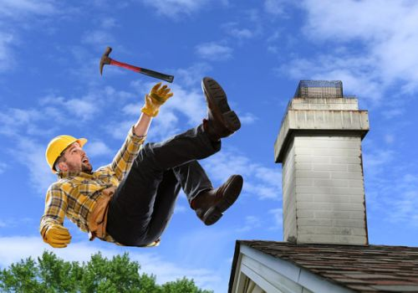
PRINCIPALI FONTI NORMATIVE
Cadute dall’alto
Decreto Legislativo 9 aprile 2008, n. 81 “Testo Unico sulla salute e sicurezza sul lavoro”
Titolo IV
Capo II
Norme per la prevenzione degli infortuni sul lavoro nelle costruzioni e nei lavori in quota
21

Slide 22
CADUTE DALL’ALTO
Studio Inail su infortuni da cadute dall’alto
22

Slide 23
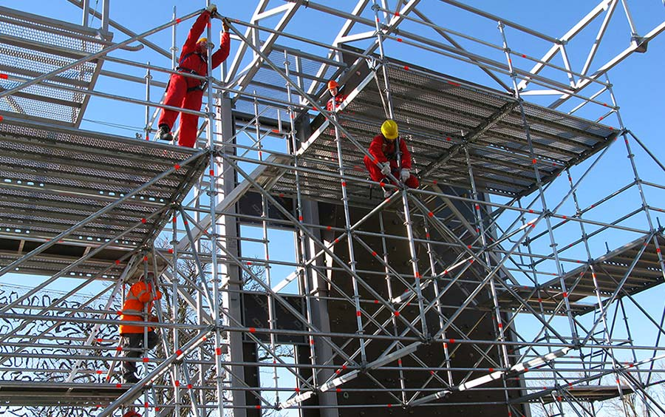
CADUTE DALL’ALTO
Nei lavori che sono eseguiti ad un'altezza superiore ai m 2, devono essere adottate, seguendo lo sviluppo dei lavori stessi, adeguate impalcature o ponteggi o idonee opere provvisionali o comunque precauzioni atte ad eliminare i pericoli di caduta di persone e di cose
Gli impalcati e ponti di servizio, le passerelle, le andatoie,
che siano posti ad un'altezza maggiore di 2 metri, devono essere provvisti su tutti i lati verso il vuoto di robusto parapetto e in buono stato di conservazione.
23

Slide 24
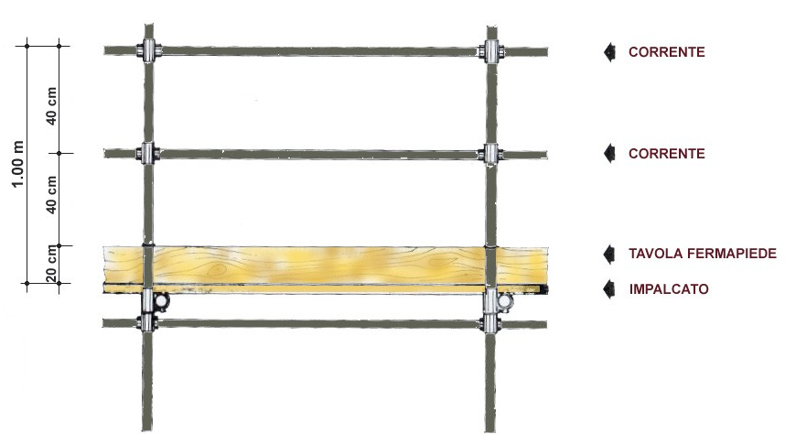
CADUTE DALL’ALTO
NORMALE PARAPETTO
24

Slide 25
CADUTE DALL’ALTO
Obblighi del datore di lavoro
Obblighi del datore di lavoro
Nei casi in cui i lavori temporanei in quota non possono essere eseguiti in condizioni di sicurezza e in condizioni ergonomiche adeguate a partire da un luogo adatto allo scopo, sceglie le attrezzature di lavoro piu' idonee a garantire e mantenere condizioni di lavoro sicure, in conformita' ai seguenti criteri:
priorita' alle misure di protezione collettiva rispetto alle misure di protezione individuale;
b) dimensioni delle attrezzature di lavoro confacenti alla natura
dei lavori da eseguire, alle sollecitazioni prevedibili e ad una circolazione priva di rischi.
25

Slide 26
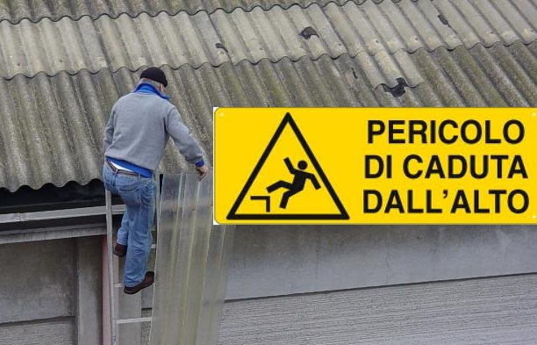
CADUTE DALL’ALTO
SCALE
Le scale fisse a gradini, destinate al normale accesso agli ambienti di lavoro, devono essere costruite e mantenute in modo da resistere ai carichi massimi derivanti da affollamento per situazioni di emergenza. I gradini devono avere pedata e alzata dimensionate a regola d'arte e larghezza adeguata alle esigenze del transito. Dette scale ed i relativi pianerottoli devono essere provvisti, sui lati
aperti, di parapetto normale o di altra difesa equivalente. Le rampe delimitate da due pareti devono essere munite di almeno un corrimano.
26

Slide 27
CADUTE DALL’ALTO
SCALE
Le scale semplici portatili (a mano) devono essere costruite con materiale adatto alle condizioni di impiego, devono essere sufficientemente resistenti nell'insieme e nei singoli elementi e devono avere dimensioni appropriate al loro uso. Dette scale, se di legno, devono avere i pioli fissati ai montanti mediante incastro.
I pioli devono essere privi di nodi. Tali pioli devono essere trattenuti con tiranti in ferro applicati sotto i due pioli estremi; nelle scale lunghe piu' di 4 metri deve essere applicato anche un tirante intermedio. E' vietato l'uso di scale che presentino listelli di legno chiodati sui montanti al posto dei pioli rotti.
Esse devono inoltre essere provviste di:
a) dispositivi antisdrucciolevoli alle estremita' inferiori dei due montanti;
b) ganci di trattenuta o appoggi antisdrucciolevoli alle estremita' superiori, quando sia necessario per assicurare la stabilita' della scala
27

Slide 28
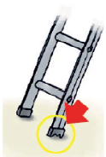
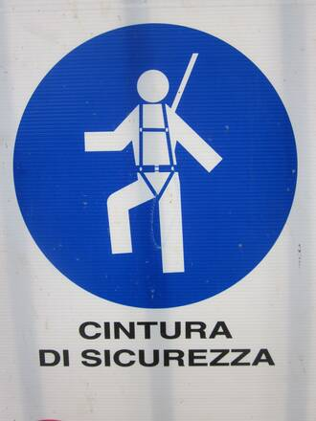
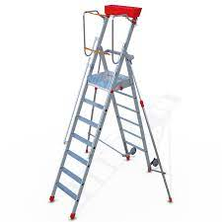
CADUTE DALL’ALTO
SCALE
Il datore di lavoro assicura che le scale a pioli siano
utilizzate in modo da consentire ai lavoratori di disporre in
qualsiasi momento di un appoggio e di una presa sicuri. In
particolare il trasporto a mano di pesi su una scala a pioli non deve precludere una presa sicura.
Le scale doppie non devono superare l'altezza di m 5 e devono
essere provviste di catena di adeguata resistenza o di altro
dispositivo che impedisca l'apertura della scala oltre il limite
prestabilito di sicurezza.
28

Slide 29
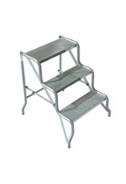
CADUTE DALL’ALTO
SCALE
Le scale a pioli devono essere sistemate in modo da garantire la loro stabilita' durante l'impiego e secondo i seguenti criteri:
a) devono poggiare su un supporto stabile, resistente, di dimensioni adeguate e immobile, in modo da garantire la posizione orizzontale dei pioli;
b) lo scivolamento del piede delle scale, durante il loro uso, deve essere impedito con fissaggio della parte superiore o inferiore dei montanti, o con qualsiasi dispositivo antiscivolo, o ricorrendo a qualsiasi altra soluzione di efficacia equivalente;
c) Se usate per l'accesso devono essere tali da sporgere a sufficienza oltre il livello di accesso, a meno che altri dispositivi garantiscono una presa sicura;
d) devono essere fissate stabilmente prima di accedervi.
29

Slide 30
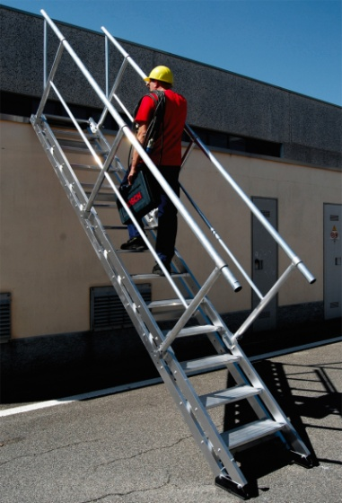
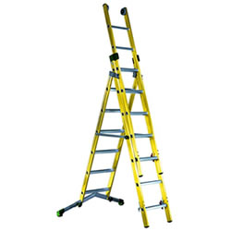
CADUTE DALL’ALTO
SCALE
Le scale a pioli devono essere utilizzate in modo da consentire ai lavoratori di disporre in qualsiasi momento di un appoggio e di una presa sicuri. In particolare il trasporto a mano di pesi su una scala a pioli non deve precludere una presa sicura.
Le scale doppie non devono superare l'altezza di m 5 e devono essere provviste di catena di adeguata resistenza o di altro dispositivo che impedisca l'apertura della scala oltre il limite
prestabilito di sicurezza.
30

Slide 31
CADUTE DALL’ALTO
SCALE
31

Slide 32
CADUTE DALL’ALTO
Sistemi di protezione
Sistemi di protezione contro le cadute dall'alto
Quando è necessario che i lavoratori utilizzino idonei sistemi di protezione, questi devono essere composti da diversi elementi, non necessariamente presenti contemporaneamente, quali i seguenti:
a) assorbitori di energia;
b) connettori;
c) dispositivo di ancoraggio;
d) cordini;
e) dispositivi retrattili;
f) guide o linee vita flessibili;
g) guide o linee vita rigide;
h) imbracature.
32

Slide 33
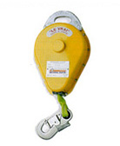
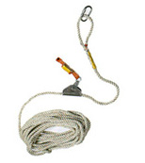
CADUTE DALL’ALTO
Sistemi di protezione
Il sistema di protezione, certificato per l'uso specifico, deve permettere una caduta libera non superiore a 1,5 m o, in presenza di dissipatore di energia a 4 metri.
Il cordino deve essere assicurato, direttamente o mediante connettore lungo una guida o linea vita, a parti stabili delle opere fisse o provvisionali.
33

Slide 34
IL RISCHIO ELETTRICO
incendio
Da corto circuito
Da sovraccarico
SI VERIFICA PER LA TRASMISSIONE DELL’ELEVATO CALORE SVILUPPATO A PARTI DI ARREDI O STRUTTURE NON IGNIFUGHE
Notes:
Un altro evento, indiretto, provocato dalla corrente elettrica che può determinare danni, è l’incendio che si può sviluppare prevalentemente per un corto circuito o per un sovraccarico. Si verifica per la trasmissione dell’elevato calore sviluppato a parti di arredi o a strutture non ignifughe.

Slide 35
IL RISCHIO ELETTRICO
ESPLOSIONE
Da corto circuito
Da sovraccarico
LE ELEVATE TEMPERATURE SVILUPPATE INNESCANO SOSTANZE ESPLODENTI (ES. GAS ACCUMULATOSI IN AMBIENTI CHIUSI)
Notes:
Un altro evento indiretto, provocato dalla corrente elettrica che può determinare danni, è l’esplosione che si può verificare per un corto circuito o per un sovraccarico, quando le elevate temperature sviluppate innescano sostanze esplodenti (es. gas accumulatosi in ambienti chiusi).

Slide 36
IL RISCHIO ELETTRICO
FOLGORAZIONE
Da CONTATTO DIRETTO
Da CONTATTO INDIRETTO
CONTATTO DIRETTO: CONTATTO CON PARTI ATTIVE DELL’IMPIANTO
CONTATTO INDIRETTO: CONTATTO CON PARTI INATTIVE DELL’IMPIANTO (ISOLATE)
Notes:
Riprendendo il concetto di folgorazione, questa può essere causata da un contatto diretto, cioè un contatto con parti attive dell’impianto, od indiretto, cioè con parti inattive dell’impianto, e normalmente isolate, che, per un guasto od altre cause, vengono poste sotto tensione.
Per parti attive si intendono quelle parti dell’impianto che sono di regola sotto tensione (cavi di alimentazione ecc.)
Per parti inattive si intendono quelle parti dell’impianto che di regola non sono sotto tensione (contenitore metallico dell’apparecchiatura)

Slide 37
IL RISCHIO ELETTRICO
L’uomo comincia a percepire la corrente elettrica, attraverso il proprio corpo, quando questa comincia a raggiungere l’intensità di qualche milliampere
SOGLIA DI PERCEZIONE
EFFETTI
DI CORRENTE CHE
ATTRAVERSI IL CORPO UMANO
( IN MILLIAMPERE - mA - )
FINO A 1 | IMPERCETTIBILE PER L’UOMO
FINO A 3 | SENSAZIONE DI FORMICOLIO
FINO A 10 | POSSIBILITÀ DI RILASCIO
FINO A 50 | CRAMPI DEI MUSCOLI RESPIRATORI
FINO A 500 | FIBRILLAZIONE CARDIACA
OLTRE 500 | PARALISI DEI CENTRI NERVOSI ED USTIONI
Notes:
Una corrente che attraversi il corpo umano è impercettibile sino ad 1 milliampere, dà una sensazione di formicolio quando non supera i tre milliampere, oltre la quale soglia viene percepita chiaramente come scossa elettrica.
Se non vengono superati i dieci milliampere, la contrazione muscolare conseguente alla elettrocuzione non è tale da impedire il rilascio della presa.
A cinquanta milliampere si verificano crampi dei muscoli respiratori ed a 500 milliampere fibrillazione cardiaca. Oltre tale soglia si verificano danni al sistema nervoso centrale ed ustioni.

Slide 38
IL RISCHIO ELETTRICO: comportamenti a rischio
Non sovraccaricare gli impianti
Il sovraccarico causato spesso da un uso indiscriminato di prese multiple può causare un sovraccarico dell’impianto con rischio di incendi e corti circuiti
Notes:
Il sovraccarico causato spesso da un uso indiscriminato di prese multiple può causare un sovraccarico dell’impianto con rischio di incendi e corti circuiti.

Slide 39
IL RISCHIO ELETTRICO: comportamenti a rischio
Disporre le prese ad almeno 15 cm di altezza
Questo previene il contatto con liquidi sia conseguenti allo sversamento accidentale durante le pulizie sia in caso di allagamento dell’ambiente per qualsiasi causa
Notes:
È importante, oltre che previsto dalle norme di prevenzione infortuni, disporre le prese ad almeno 15 centimetri dal pavimento.
Questo previene il contatto con liquidi sia conseguenti allo sversamento accidentale durante le pulizie sia in caso di allagamento dell’ambiente per qualsiasi causa.

Slide 40
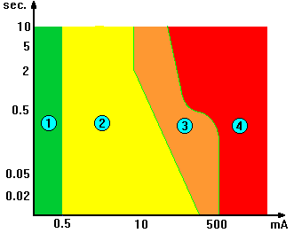
10 mA
😐
Ustioni, arresto cardiaco, arresto della respirazione, morte
☺
☺
☹
Non pericoloso
insensibilità
Disturbi reversibili

Slide 41
Arresto cardiaco
Tempo utile di intervento 3-4 min
Arresto della respirazione
Segnalare
Agire
Si
Respirazione artificiale
Infortunato sotto tensione?
Isolarlo
Massaggio cardiaco
No
Defribillatore

Slide 42
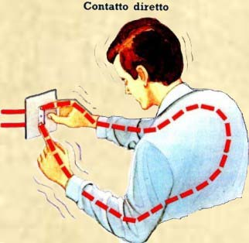
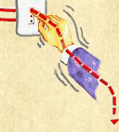
PROTEZIONE CONTRO CONTATTI DIRETTI
QUALITA’ DEI MATERIALI
IDONEITA’ DI INSTALLAZIONE
RISPETTO DELLA NORMATIVA
ACCURATA MANUTENZIONE

Slide 43


PROTEZIONE CONTRO CONTATTI DIRETTI
QUALITA’ DEI MATERIALI
C
E
I

Slide 44
CEI
PROTEZIONE CONTRO CONTATTI DIRETTI

Slide 45
CEI
PROTEZIONE CONTRO CONTATTI DIRETTI

Slide 46
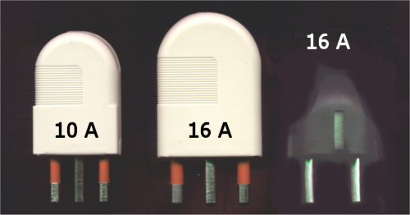
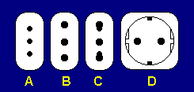
PROTEZIONE CONTRO CONTATTI DIRETTI
ADEGUATA INSTALLAZIONE - SCELTA DI APPARECCHIATURE
schuko

Slide 47
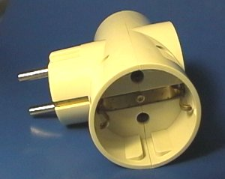
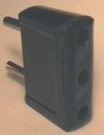
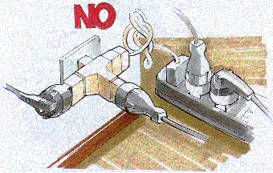
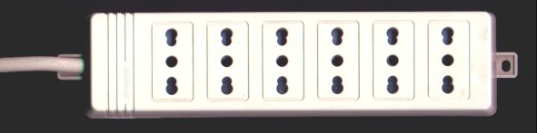

PROTEZIONE CONTRO CONTATTI DIRETTI
ADEGUATA INSTALLAZIONE DI APPARECCHIATURE

Slide 48
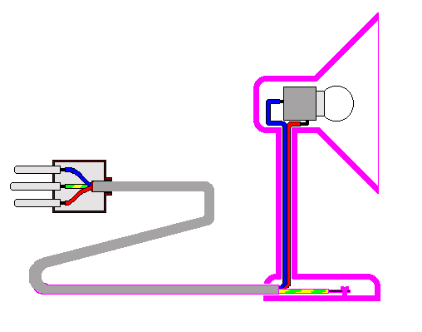
PROTEZIONE CONTRO CONTATTI INDIRETTI
IMPIANTO DI TERRA ASSENTE


Slide 49
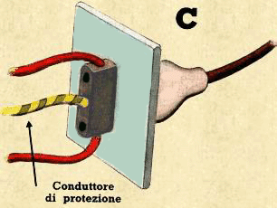

PROTEZIONE CONTRO CONTATTI INDIRETTI
IMPIANTO DI TERRA

Slide 50

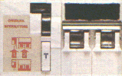
INTERRUTTORI DI PROTEZIONE
PROTEZIONE CONTRO CONTATTI INDIRETTI
INTERRUTTORE MAGNETICO
INTERRUTTORE TERMICO
INTERRUTTORE DIFFERENZIALE
MAGNETO –TERMICO
MAGNETO-TERMICO DIFFERENZIALE
Funzionamento regolare
Corto circuito
Sovraccarico

Slide 52


